Slide 1
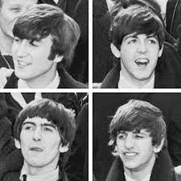
Beatles

Slide 2
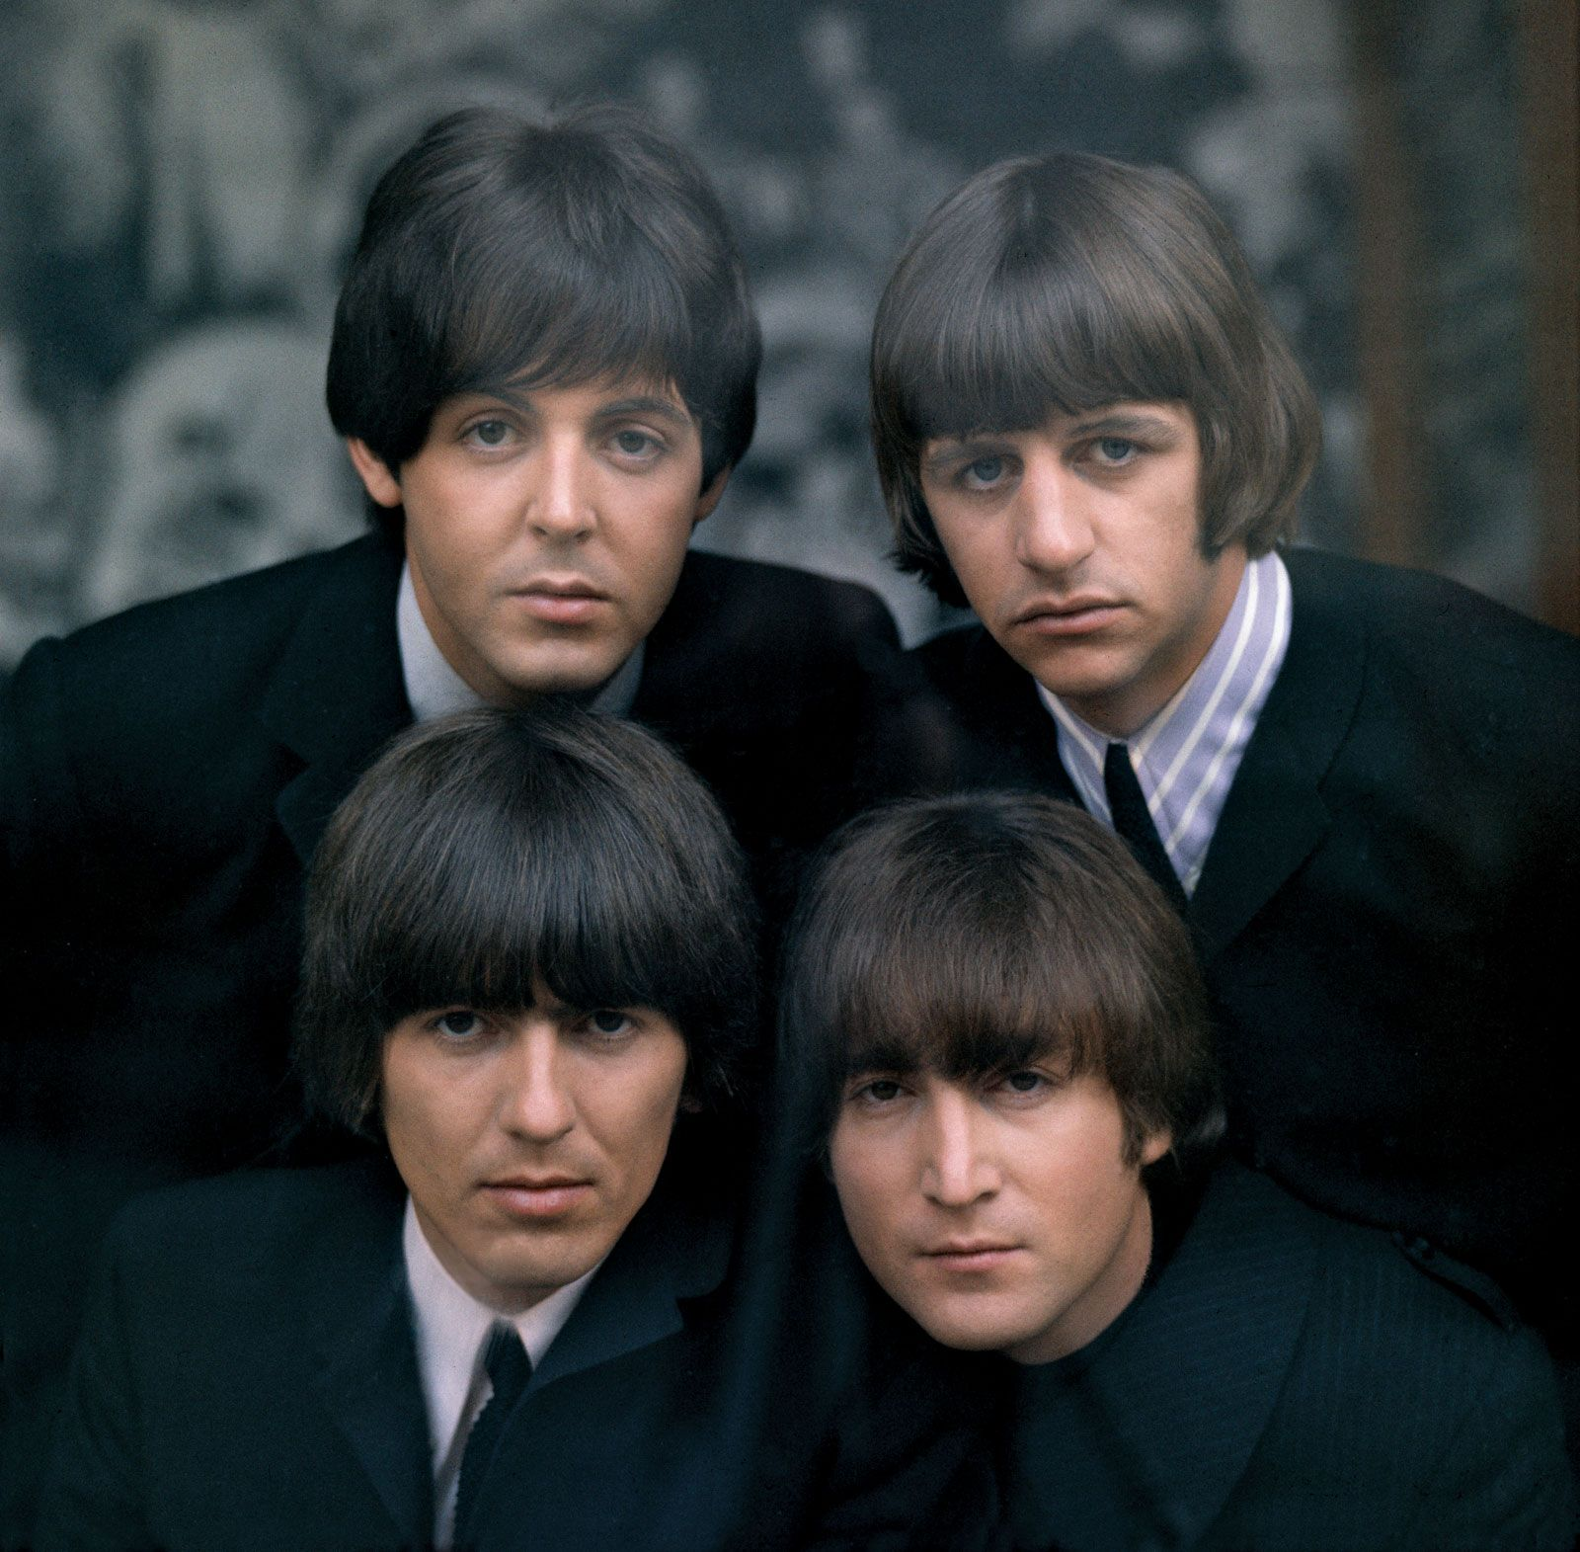
Mest populære band-ever
JOHN, PAUL GEORGE OG RINGO
Startet i 1962 i hjembyen Liverpool

Slide 3
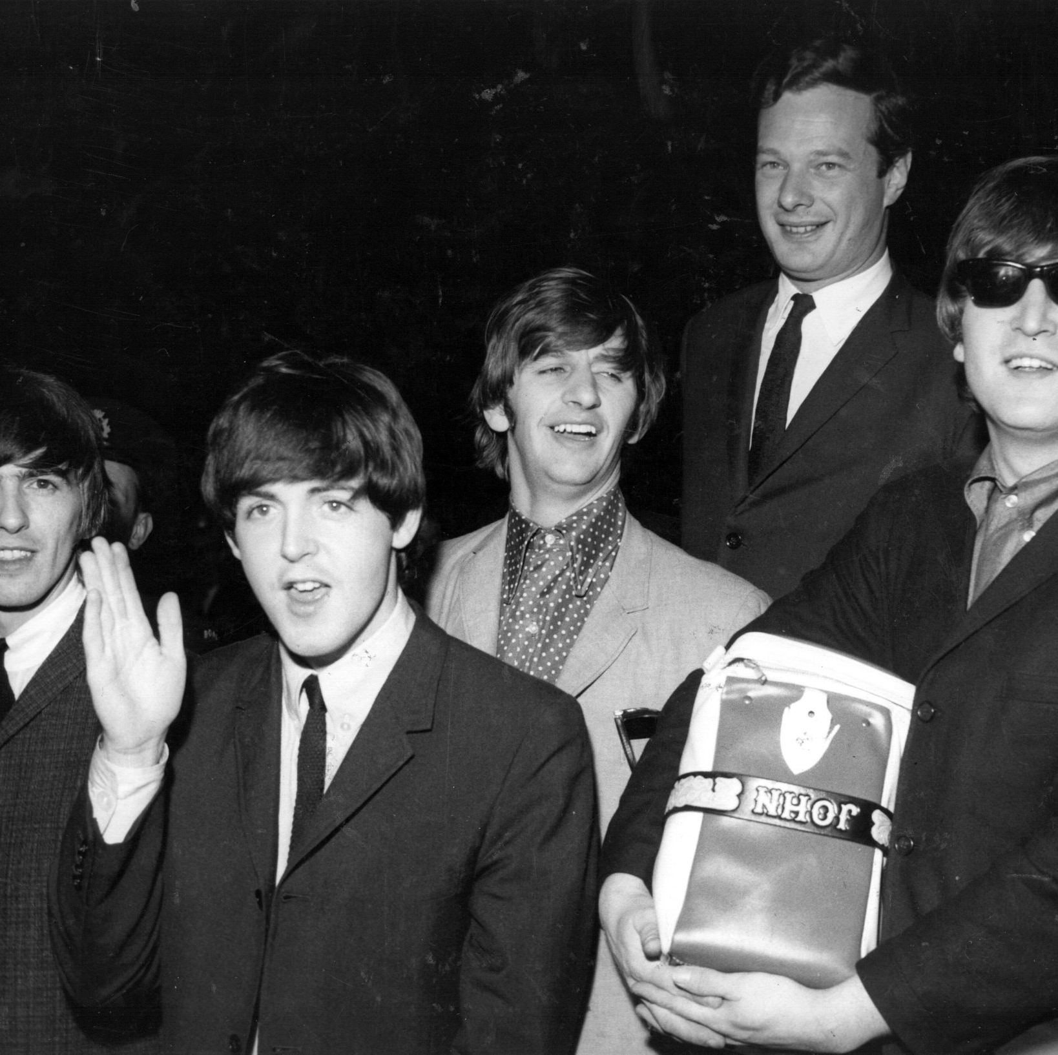
Brian Epstein
Eier av platebutikk I Liverpool, blir manageren

Slide 4
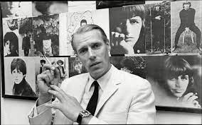
"The fifth Beatle"
George Martin
Slags produsent, større makt i dag enn tidligere
Uvanlig på den tiden
Pete Best byttes ut med Ringo Starr

Slide 5
Populære låter
Can`t buy me love 1964
En av FEM singler
Beatles hadde på
Billboard-listen

Slide 7
Filmen A Hard Days Night låten ble en hit!

Slide 8
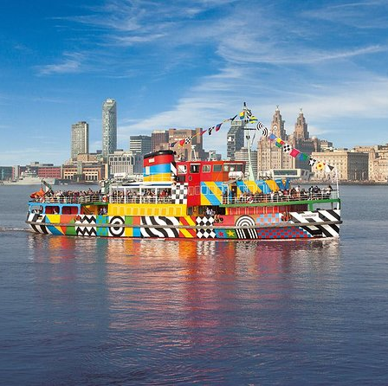
Mercey beat
Oppkalt etter elven Mercey
Blanding av engelsk visepop og amerikansk rock and roll.

Slide 9
Mercey beat
"Snillere enn The Beatles",
flerstemte fra det engelske
Akkordene

Slide 10
Amerikansk rock fra 1956
Rytmen, backbeat på 2 og 4
Bass, rock and roll, gå-bass

Slide 11
Til USA
Fylte 25 stadium
Folk av elleville
Hårstil, rebell

Slide 12
Beatlemania

Slide 13
Yesterday (1965)

Slide 14
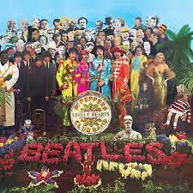
Sgt.Peppers nye instrumenter og ny sound

Slide 15
Let it be

Slide 16
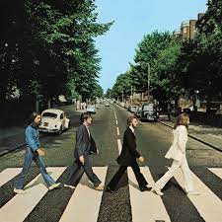
Here comes the sun
Fra platen Abbey Road

Slide 17
Siste konsert
Konserten på taket januar 1969
Etter utgivelse av Abbey Road i 1970, ble bandet oppløst

